Slide 1
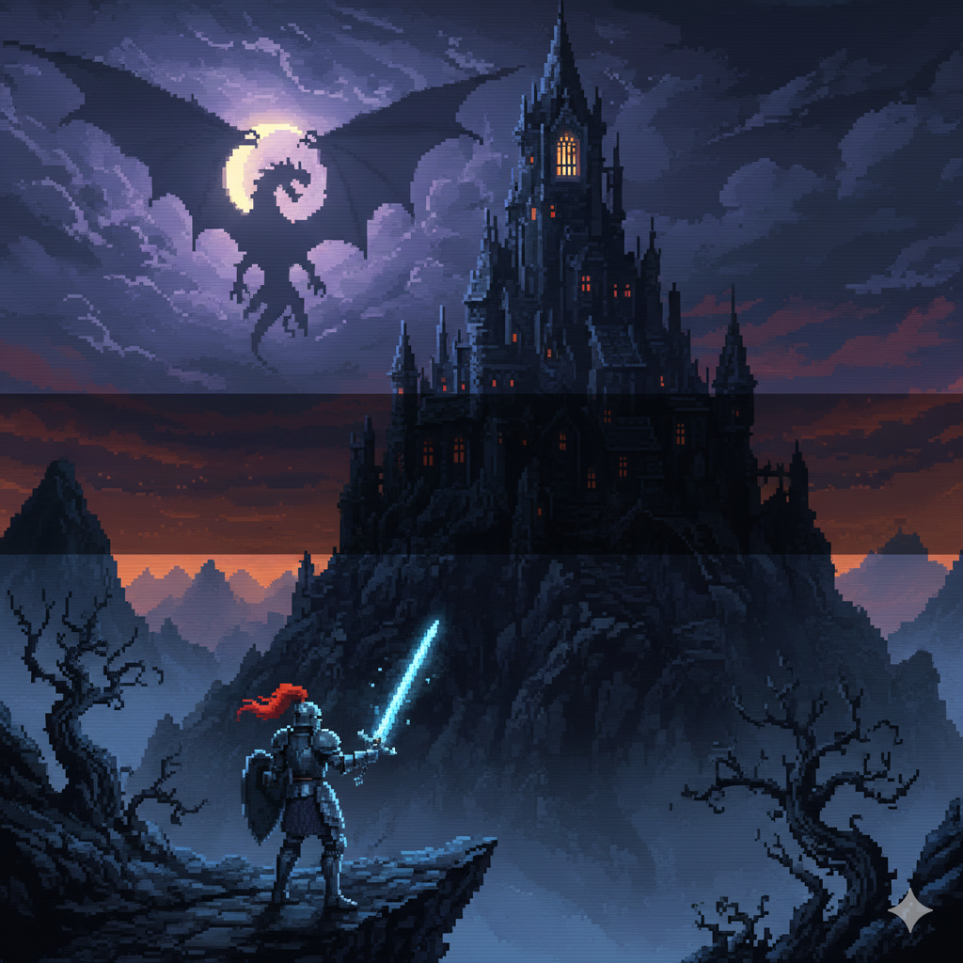
비슷 한 작품: 젤다의 전설(2d)
공주님 구하기 (princess rescue)
2022182001
강종훈
1반

Slide 2
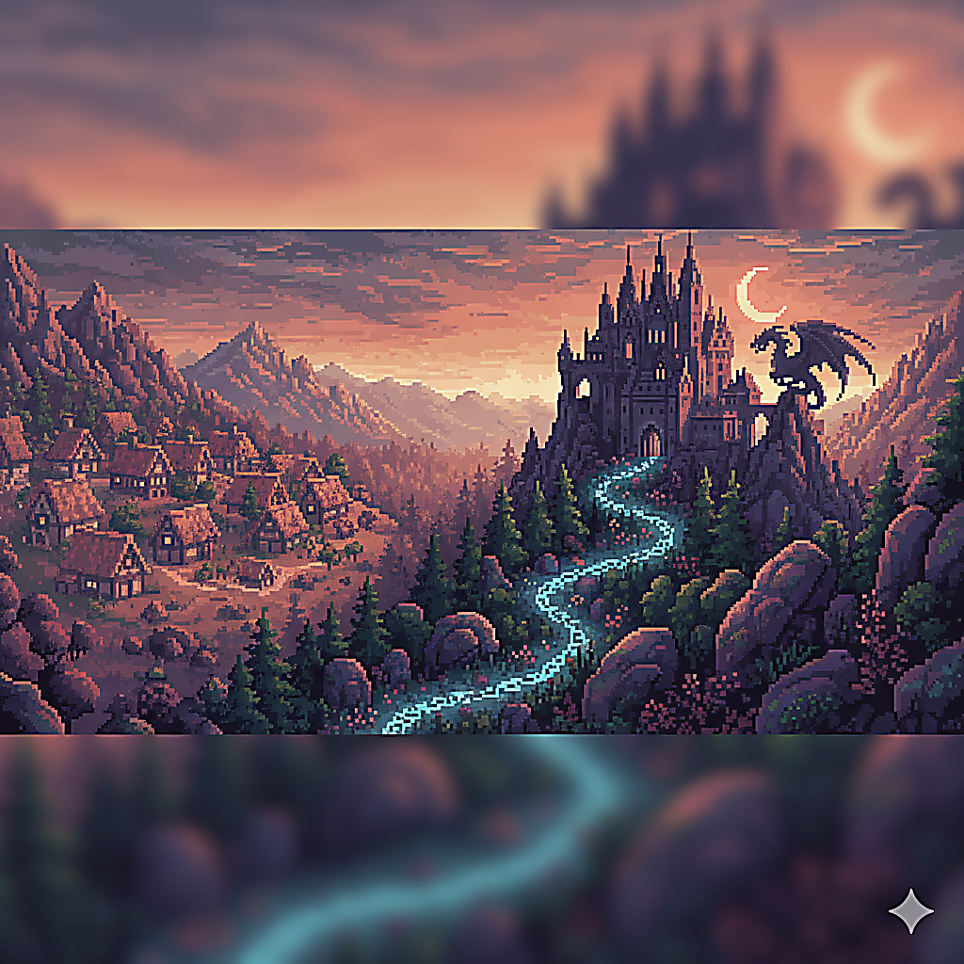

개발 진행률
전체 진행도
: 100%
내용 |  |  | 목표 범위 |  | 실제 개발 완료 범위 | 진척도
맵 | 마을,전장,보스맵, 구현 | 모두 완료 + 보스 로드맵 구현 | 100%
게임 컨트롤러 | 좌우상하 이동, 달리기,미니맵, 전체맵보기, 구현 | 모두 구현 완료 | 100%
게임코어 기능 | Level에 따라 다양한 스킬 구현 보스의 다양한 스킬 구현 | 모두 구현 완료 | 100%
모델링 | Level에 따른 다른 기사 이미지 다양한 몬스터 및 화려한 보스 구현 | 모두 구현 완료 | 100%
편의 기능 | 미니맵, 전체맵, 퀘스트 로그 on/off 구현 | 모두 구현 완료+ 초보자 알리미 구현 완료 | 100%
사운드 | 계획 사항에는 없었음 | 플레이어 및 보스의 공격 및 아이템 줍기, 포탈,몬스터 데미지 다양한 맵 사운드 구현 | 100%
그 외 | 포탈, 포션 아이템, 클리어 화면, 클리어 포탈 등 구현 | 하나도 빠짐없이 구현완료 | 100%

Slide 3
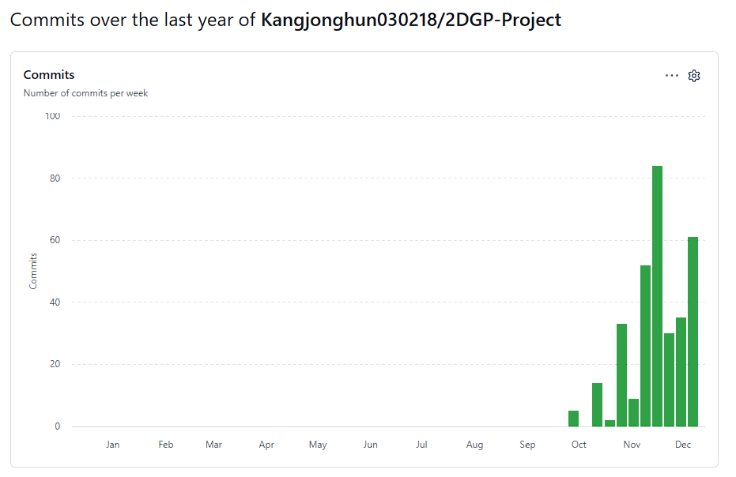
주 | 커밋
week of 28 Sep | 5
week of 12 Oct | 14
week of 19 Oct | 2
week of 26 Oct | 33
week of 2 Nov | 9
week of 9 Nov | 52
week of 16 Nov | 84
week of 23 Nov | 30
week of 30 Nov | 35
week of 7 Dec | 61

